Slide 1
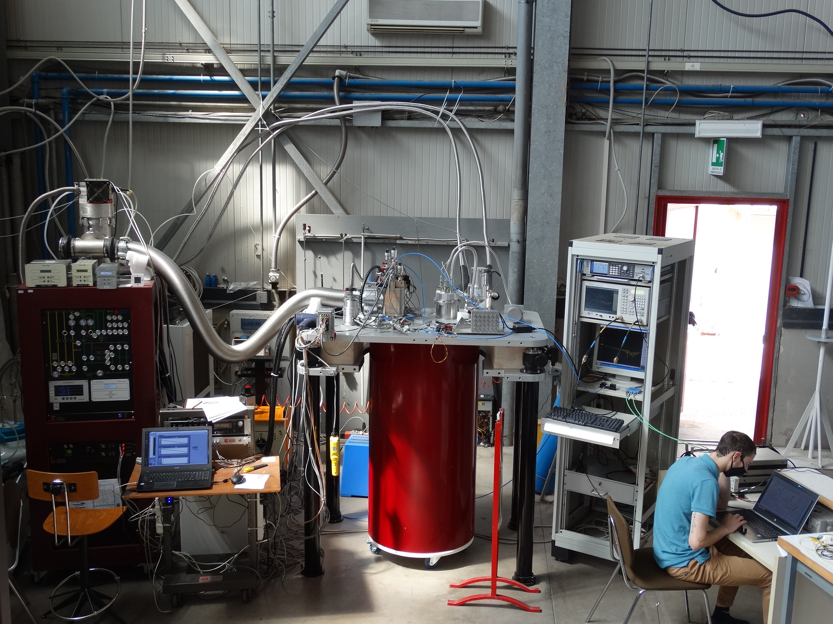
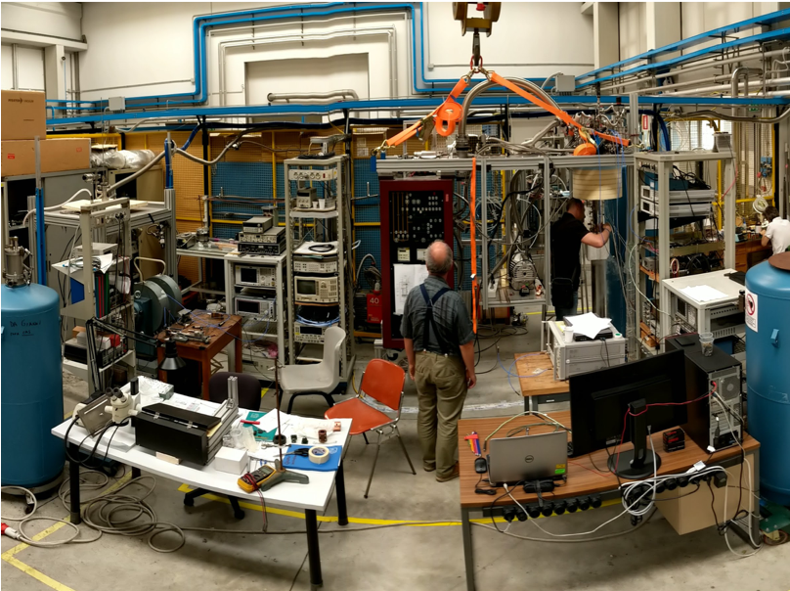
QUAX: QUest for AXions (2021)
QUAX Collaboration
Padova (Resp. Naz. G. Carugno)
LNL
LNF
TIFPA
Salerno
Ricerca di assioni Dark Matter (m_{a}=30-60 μeV)
LNF SITE
Risultati 2020:
Raggiunta la banda degli assioni QCD (articolo in preparazione)
Miglioramento dei limiti sull’accoppiamento assione-elettrone (PRL 124 171801(2020))
Cavità dielettrica con Q=700,000 (sottomesso, arXiv:2004.02754 )
Cavità fotonica con Q=500,000 (sottomesso, arXiv:2002.01816)
Cavità in YBCO (in corso)
Obiettivi/Milestone 2021:
Completare il setup degli Haloscopes con magnete 9 T a LNF e con magnete 14 T a LNL.
Amplificazione segnale con amplificatore TWJPA al limite quantistico e a larga banda.
Realizzazione di cavità dielettrica a frequenza variabile
Presa dati prevista negli anni 2023-2025
LNL SITE

Slide 2
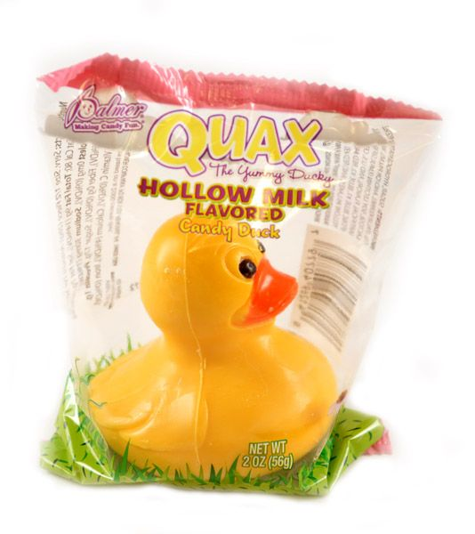
QUAX: QUest for AXions (2021)
Anagrafica e richieste
FTE: C.Gatti (40%+20%, Resp. Loc.), D.Alesini (10%), D.Babusci (30%), D.Di Gioacchino (35%+15%), C.Ligi (35%+15%), G.Maccarrone (30%), D. Moricciani (50%), A.Rettaroli (60%), (TOT. 3.4 FTE)
Attività a carico LNF:
Messa in funzione Haloscope LNF;
Progettazione meccanica «tuning» cavità dielettrica/SC;
Richieste CSNII 2021: missioni 5 ke, consumo/apparato 38 ke (componenti microonde, lavorazioni meccaniche, materiali), altri consumi 5 ke (crio gas), inventario 17 ke (chiller, amplificatori)
Richieste LNF 2021: 4 mu tecnico meccanico; 4 mu tecnico elettronico; 4 mu progettazione meccanica;
Supporto da fondi esterni: SUPERGALAX magnete 9T, 1 AR.

